Slide 1

예금보험 도메인 RAG 챗봇
공식 근거로 답하는 AI 챗봇
데이터 구축에서 검증 가능한 서비스까지
2026.07.20–07.24 | 15분 발표
임도균 / 와쿠와쿠 6조
멋쟁이사자처럼 · 와쿠와쿠 6조
Notes:
오늘 말씀드릴 내용은 챗봇 화면 자체보다, 공식 데이터를 근거로 답하고 그 품질을 검증할 수 있는 구조를 어떻게 만들었는지입니다. 프로젝트 1의 데이터 산출물을 서비스와 평가 체계까지 연결했습니다.
[발표 가이드] 20초
[Sources]
- 심화 프로젝트01 보고서.pdf
- 평가 데이터셋 초안.xlsx
- KDIC_Gold_검수도구_팀공유.html
- 사용자 제공 챗봇 Prototype V1 화면 캡처

Slide 2
01 프로젝트 개요
기존 챗봇은 자연어 질문에 대응하지 못했습니다
문제 정의
기존 방식
사용자에게 필요한 것
키워드·카드 선택 중심
표현이 달라지면 대응하기 어려움
답변 근거와 원문 이동이 약함
자유로운 자연어 질문
금액·기간·대상의 정확한 조건
절차·서류·신청 페이지
확인 가능한 공식 출처
핵심 문제 | 답을 만드는 것보다 ‘공식 근거를 따라 답하게 만드는 것’이 더 중요했습니다
02
Notes:
기존 챗봇은 미리 정의된 키워드와 카드에는 강하지만, 사용자가 표현을 조금만 바꾸면 대응하기 어렵습니다. 특히 예금보험 업무는 금액과 기간, 신청 대상처럼 조건이 많기 때문에 근거 없는 답변이 바로 민원 위험으로 이어집니다.
[발표 가이드] 45초
[Sources]
- 심화 프로젝트01 보고서.pdf

Slide 3
01 프로젝트 개요
해결책은 ‘질문 → 분류 → 검색 → 근거 답변’의 연결입니다
모델 하나가 아니라, 잘못된 답을 막는 단계별 구조를 설계했습니다
① 질문 입력
② 업무·의도 분류
③ 근거 검색
FAQ 선택 또는 자유로운 자연어 질문
자동 분류하고 사용자가 버튼으로 보정
업무 필터 안에서 관련 청크만 검색
④ 답변 정책
절차·서류·링크·출처 근거 없으면 모름 처리
KDIC AI 챗봇 | 와쿠와쿠 6조
03
Notes:
해결 구조는 네 단계입니다. 질문을 받고, 업무와 의도를 분류하고, 해당 업무 안에서 근거를 검색한 뒤, 정해진 응답 정책에 따라 답변과 출처를 제공합니다. 사용자는 자동 분류를 그대로 쓰거나 버튼으로 직접 수정할 수 있습니다.
[발표 가이드] 45초
[Sources]
- 심화 프로젝트01 보고서.pdf
- 사용자 제공 챗봇 Prototype V1 화면 캡처

Slide 4
01 프로젝트 개요
프로젝트 1에서 이미 챗봇의 지식 기반을 만들었습니다
이번 프로젝트는 새로 크롤링하는 대신, 준비된 데이터가 실제 답변에 쓰이도록 연결했습니다
01
02
03
04
05
06
6개 업무
→
웹페이지 수집
→
Markdown 정제
→
427개 청크
→
1,024차원 벡터
→
계층 메타데이터
예금자보호 등 독립된 6개 영역
기준 URL·연관 페이지 표·링크·첨부 보존
HTML→Markdown 노이즈 제거
Child 청크 검색 Parent 문맥 연결
bge-m3 임베딩 검색 가능한 벡터
업무·문서·섹션·청크 원문 URL 연결
설계 결정 및 근거
기반 산출물 | chunks.jsonl · business_function · parent_doc_id · source_url · attachments
KDIC AI 챗봇 | 와쿠와쿠 6조
04
Notes:
프로젝트 1에서 6개 업무의 공식 페이지를 수집하고 Markdown으로 정제한 뒤, 427개 청크와 1,024차원 임베딩을 만들었습니다. 업무·상위 문서·원문 URL 메타데이터까지 있어 이번 프로젝트에서는 이 데이터를 검색과 답변에 바로 연결할 수 있었습니다.
[발표 가이드] 55초
[Sources]
- 심화 프로젝트01 보고서.pdf

Slide 5
02 프로젝트 팀 구성 및 역할
4명이 역할을 나누되 결과물은 서로 교차 검수했습니다
개별 담당 → 산출물 공유 → 다음 단계 담당자 검증
유민규 | 조율
원가형 | 정책
박주영 | 데이터
일정·회의 조율 산출물 통합
서비스 정책 조사 문서 구조화
크롤링 완전성 스키마·청크 검토
임도균 | UI·평가
공동 | 교차 검수
공동 | 발표·시연
UI/UX·평가셋 Gold 도구 구성
질문·라벨·Gold 상호 확인
발표자료·대표 질문 시연 준비
KDIC AI 챗봇 | 와쿠와쿠 6조
05
Notes:
역할은 조율, 정책, 데이터 품질, UI와 평가로 나눴습니다. 다만 한 사람이 만든 결과를 그대로 넘기지 않고, 다음 단계 담당자가 직접 확인하는 교차 검수 방식을 사용했습니다.
[발표 가이드] 35초
[Sources]
- 심화 프로젝트01 보고서.pdf
- 평가 데이터셋 초안.xlsx

Slide 6
03 프로젝트 수행 절차 및 방법
이번 주차는 서비스 설계에서 검수 도구까지 6단계로 진행했습니다
화면부터 만들지 않고, 사용자 흐름과 평가 기준을 먼저 합의했습니다
1
현황 분석
2
서비스 기획
3
파이프라인
4
평가셋
5
검수
6
시연 준비
기존 챗봇과 데이터 산출물 확인
FAQ·업무·의도 사용자 흐름 결정
분류·필터·검색 답변·출처 설계
질문·의도·Gold 정답 기준 구축
수기 + API 보조 HTML 청크 확인
대표 질문으로 화면·출처 시연
단계별 일정
2026.07.20–07.24 | 정책 결정 → Prototype V1 → 평가셋·Gold 검수 → 발표·시연
KDIC AI 챗봇 | 와쿠와쿠 6조
06
Notes:
진행 과정은 여섯 단계입니다. 현황 분석과 사용자 흐름을 먼저 정하고, 파이프라인과 평가셋을 설계했습니다. 이후 Gold 검수 도구로 정답 근거를 확인하고 대표 질문을 시연했습니다.
[발표 가이드] 40초
[Sources]
- 심화 프로젝트01 보고서.pdf
- 평가 데이터셋 초안.xlsx
- 사용자 제공 챗봇 Prototype V1 화면 캡처

Slide 7
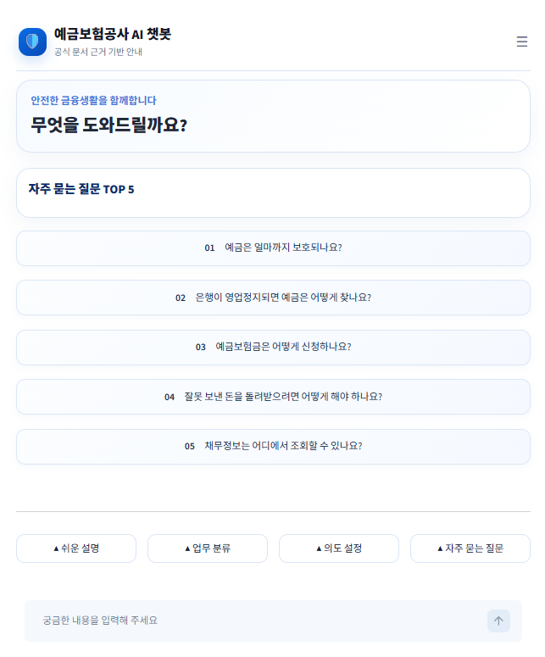
04 프로젝트 수행 결과
첫 화면은 사용자의 질문 부담부터 줄였습니다
FAQ TOP 5를 바로 제공하고, 필요할 때만 업무·의도 선택을 펼칩니다
04 프로젝트 수행 결과
화면에서 확인할 것
① 자주 묻는 질문 TOP 5
② 업무·의도 선택 버튼
③ 쉬운 설명 모드
④ 자유 질문 입력
설계 원칙
선택을 강요하지 않고 필요할 때만 보정
KDIC AI 챗봇 | 와쿠와쿠 6조
07
Notes:
첫 화면에서는 사용자가 무엇을 물어봐야 할지 고민하지 않도록 FAQ TOP 5를 먼저 보여줍니다. 업무와 의도 선택은 기본적으로 접어두고, 자동 분류가 틀렸거나 사용자가 직접 지정하고 싶을 때만 사용합니다.
[발표 가이드] 50초
[Sources]
- 사용자 제공 챗봇 Prototype V1 화면 캡처

Slide 8
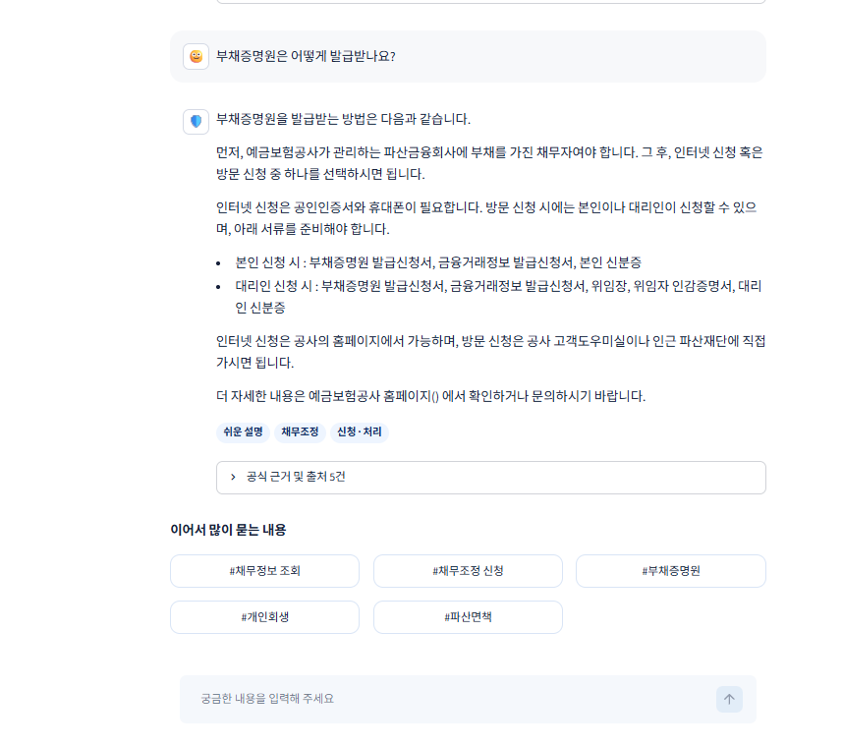
04 프로젝트 수행 결과
답변은 절차·서류·공식 출처까지 한 번에 연결합니다
답만 제시하지 않고 사용자가 다음 행동을 할 수 있도록 구성했습니다
04 프로젝트 수행 결과
답변 원칙
① 질문에 대한 직접 답변
② 대상·절차·준비 서류
③ 공식 근거와 원문 URL
④ 이어서 볼 질문
민원 질문
절차 → 서류 → 신청 페이지까지 연결
KDIC AI 챗봇 | 와쿠와쿠 6조
08
Notes:
답변 화면에서는 질문에 대한 설명뿐 아니라 절차와 준비 서류를 안내합니다. 아래에는 공식 근거와 출처를 접어서 확인할 수 있고, 민원 신청 질문은 실제 신청 페이지까지 이어지도록 설계했습니다.
[발표 가이드] 55초
[Sources]
- 사용자 제공 챗봇 Prototype V1 화면 캡처

Slide 9
03 프로젝트 수행 절차 및 방법
사용자 질문은 이 파이프라인을 따라 근거 답변으로 바뀝니다
다른 업무의 비슷한 표현이 섞이지 않도록 업무 분류를 검색보다 먼저 수행
01
02
03
04
05
06
질문 입력
→
업무·의도
→
추가 질문
→
업무 필터
→
검색·생성
→
출처·링크
FAQ 선택 또는 자유 질문
6개 업무 분류 INFORMATION/ACTION
대상·기간·상태 등 부족 조건 확인
business_function 검색 범위 제한
Child 검색·Parent 문맥 LLM 근거 답변
URL·브레드크럼 서류·신청 페이지
설계 결정 및 근거
안전장치 | 근거가 부족하면 임의 생성하지 않고 추가 질문 또는 공식 문의 경로 안내
KDIC AI 챗봇 | 와쿠와쿠 6조
09
Notes:
질문이 들어오면 먼저 업무와 의도를 분류합니다. 조건이 부족하면 추가 질문을 하고, business_function으로 해당 업무만 검색합니다. 작은 청크로 정밀하게 찾은 뒤 상위 문맥을 함께 제공하고, 답변에는 출처와 신청 링크를 붙입니다.
[발표 가이드] 55초
[Sources]
- 심화 프로젝트01 보고서.pdf
- 사용자 제공 챗봇 Prototype V1 화면 캡처

Slide 10
04 프로젝트 수행 결과 | 평가 데이터셋
평가셋 없이는 실패 지점을 찾을 수 없습니다
왜 평가셋이 필요한가
평가셋이 없을 때
평가셋이 있을 때
답변이 틀렸다는 결과만 보임
분류·검색·생성 중 원인을 모름
사람마다 좋은 답변 기준이 달라짐
업무 분류 정답을 별도 비교
정답 문서·섹션·청크를 확인
필수응답요소와 출처를 검증
평가 목표 | ‘틀렸다’에서 끝내지 않고 어느 단계에서 실패했는지 찾는 것
10
Notes:
여기서 평가 데이터셋이 중요합니다. 답변이 틀렸다는 사실만으로는 업무 분류, 검색, 답변 생성 중 어디를 고쳐야 할지 알 수 없습니다. 따라서 질문별로 각 단계의 정답을 따로 정의했습니다.
[발표 가이드] 55초
[Sources]
- 평가 데이터셋 초안.xlsx

Slide 11
04 프로젝트 수행 결과 | 평가 데이터셋
그래서 질문마다 4종 정답을 함께 정의했습니다
한 질문을 네 층으로 나누면 실패 지점을 단계별로 평가할 수 있습니다
① 질의 정답
② 의도 정답
③ 검색 Gold
④ 답변 Gold
업무·범위 복잡도·중요도 사용자 역할
의도 그룹 5종 상세의도 주·부
업무·시나리오 문서·섹션·청크 원문 URL
답변 가능·추가 질문 정답 요약·필수요소 응답 정책
데이터셋 관리 원칙
핵심 | 분류 정답 · 검색 정답 · 답변 정답을 분리해 검색과 LLM을 따로 개선
KDIC AI 챗봇 | 와쿠와쿠 6조
11
Notes:
질문마다 네 종류의 정답을 정의했습니다. 첫째 질문 자체의 업무와 복잡도, 둘째 사용자의 의도, 셋째 검색해야 할 문서·섹션·청크, 넷째 답변에 반드시 포함될 요소와 추가 질문 여부입니다.
[발표 가이드] 60초
[Sources]
- 평가 데이터셋 초안.xlsx

Slide 12
04 프로젝트 수행 결과 | 평가 데이터셋
Gold는 문서 이름이 아니라 ‘정답 근거의 경로’입니다
질문이 어느 업무의 어느 문서·섹션·청크를 근거로 해야 하는지 단계별로 연결
01
02
03
04
05
06
업무
→
시나리오
→
문서
→
섹션
→
청크
→
응답 기준
gold_business_ function
gold_scenario
gold_document_ ids
gold_section_ titles
gold_chunk_ids
answerable·policy 필수응답요소
설계 결정 및 근거
예시 | deposit_protection → 보호한도 → DP-001 → 보호한도 → DP-001_chunk_000 → 금액·출처 필수
KDIC AI 챗봇 | 와쿠와쿠 6조
12
Notes:
Gold는 단순히 정답 문서 이름 하나를 적는 것이 아닙니다. 업무에서 시나리오, 문서, 섹션, 청크, 응답 기준까지 경로로 연결했습니다. 이렇게 해야 검색 결과에 정답 청크가 포함됐는지 정확히 측정할 수 있습니다.
[발표 가이드] 60초
[Sources]
- 평가 데이터셋 초안.xlsx

Slide 13
04 프로젝트 수행 결과 | 평가 데이터셋
평가셋은 203행·143개 질문 ID까지 구축했습니다
현재는 평가 기준을 완성한 단계이며, 다음 실험에서 검색·답변 성능을 측정합니다
① 규모
② 업무 범위
③ 의도 분포
203행 · 38필드 143개 질문 ID
6개 업무 범위외·모호 질문 포함
INFORMATION 80 ACTION 43
④ 답변 가능
⑤ Gold 상태
가능 112 · 조건부 18 불가 17
직접 매핑 62 후보 검토 21
KDIC AI 챗봇 | 와쿠와쿠 6조
13
Notes:
평가셋은 203행, 38개 필드 규모이며 143개의 질문 ID를 부여했습니다. 6개 업무뿐 아니라 범위 밖 질문과 모호한 질문도 포함했습니다. 화면의 분포 수치는 라벨이 입력된 행 기준이며, 다음 단계에서 Hit@K와 MRR, 답변 근거성을 측정할 예정입니다.
[발표 가이드] 65초
[Sources]
- 평가 데이터셋 초안.xlsx

Slide 14
04 프로젝트 수행 결과 | 평가 데이터셋
가장 오래 걸린 일은 Gold 청크 검수였습니다
검수 과정의 병목
기존 검수 방식
필요했던 기능
JSONL 한 줄이 가로로 매우 김
질문과 Gold 청크를 번갈아 찾아야 함
다른 문서의 청크 비교가 어려움
질문별 현재 Gold 펼쳐보기
같은 문서와 전체 청크 검색
클릭으로 Gold 추가·제거
해결 방향 | 사람이 가장 오래 쓰는 ‘원문 대조 시간’을 UI로 줄이기
14
Notes:
실제로 시간이 가장 많이 든 부분은 질문을 만드는 것보다 Gold 청크를 검수하는 일이었습니다. JSONL은 한 줄이 길고 질문 파일과 청크 파일을 번갈아 확인해야 해서, 정답 누락이나 잘못된 매핑을 발견하기 어려웠습니다.
[발표 가이드] 50초
[Sources]
- 평가 데이터셋 초안.xlsx
- KDIC_Gold_검수도구_팀공유.html

Slide 15
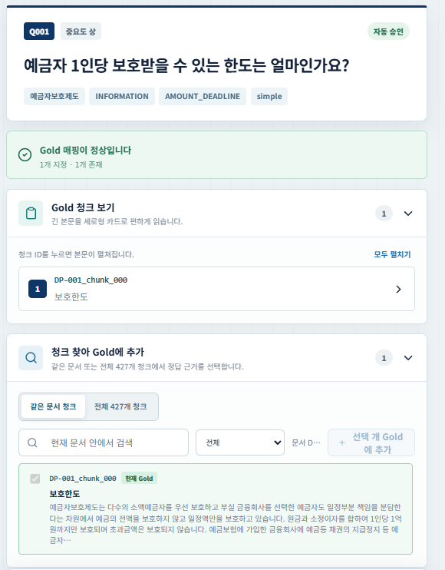
04 프로젝트 수행 결과 | 평가 데이터셋
그래서 Gold 검수 도구를 직접 만들었습니다
질문 카드에서 현재 Gold를 확인하고, 전체 427개 청크에서 정답 근거를 다시 선택
04 프로젝트 수행 결과 | 평가 데이터셋
검수 흐름
① 질문·라벨 확인
② 현재 Gold 펼치기
③ 원문 청크 비교
④ 전체 청크 검색
⑤ Gold 추가·제거 후 확정
검수 효과
원문 대조 시간 감소 정답 청크 누락 발견
KDIC AI 챗봇 | 와쿠와쿠 6조
15
Notes:
검수 도구에서는 질문별 라벨과 현재 Gold 상태를 한 화면에서 확인할 수 있습니다. 같은 문서뿐 아니라 전체 427개 청크를 검색하고, 필요한 청크를 클릭해 Gold에 추가하거나 제거할 수 있습니다. 이 도구가 평가셋 검수의 실제 병목을 줄였습니다.
[발표 가이드] 65초
[Sources]
- KDIC_Gold_검수도구_팀공유.html
- 평가 데이터셋 초안.xlsx

Slide 16
04 프로젝트 수행 결과
이번 주차에는 6개의 연결된 산출물을 완성했습니다
각 산출물이 다음 단계의 입력이 되도록 데이터→서비스→평가를 연결
프로젝트 1 보고서
챗봇 Prototype V1
검색·답변 파이프라인
60쪽 보고서 데이터·품질 이슈 정리
FAQ·업무·의도 근거 답변 화면
업무 필터·검색 답변·출처 구조
평가 데이터셋
Gold 검수 도구
시연 시나리오
203행·38필드 143개 질문 ID
427개 청크 검색 Gold 추가·제거
대표 질문 흐름 화면·출처 시연
KDIC AI 챗봇 | 와쿠와쿠 6조
16
Notes:
완성한 산출물은 보고서, 챗봇 V1, 검색·답변 파이프라인, 평가 데이터셋, Gold 검수 도구, 시연 시나리오입니다. 중요한 점은 개별 파일이 아니라 앞 단계의 산출물이 다음 단계의 입력으로 연결됐다는 것입니다.
[발표 가이드] 40초
[Sources]
- 심화 프로젝트01 보고서.pdf
- 평가 데이터셋 초안.xlsx
- KDIC_Gold_검수도구_팀공유.html
- 사용자 제공 챗봇 Prototype V1 화면 캡처

Slide 17
05 자체평가의견
이제 ‘만들기’에서 ‘측정하고 개선하기’로 넘어갑니다
같은 Gold 테스트셋으로 검색 방식과 답변 정책을 반복 비교
01 검색 품질
Dense 검색 중심 비교 기준 부족
Keyword·Hybrid Reranking A/B 평가
정답 청크 적중 향상 업무 혼입 감소
02 답변 안전성
민원 절차·서류·링크 종단 검증 필요
응답정책 검증기 대표 민원 E2E 평가
누락·환각 위험 감소 신청 동선 완성
03 운영 안정성
프로토타입 단계 운영 보호장치 부족
사용량 제한·캐시·로그 개인정보 안내
비용·부하 안정화 운영 가능한 데모
다음 실험 | Hybrid 비교 → 민원 E2E 검증 → 사용량 제한·캐시·로그 적용
KDIC AI 챗봇 | 와쿠와쿠 6조
17
Notes:
현재는 검증 가능한 프로토타입과 평가 기준을 만든 단계입니다. 다음에는 동일한 Gold 테스트셋으로 Dense, Keyword, Hybrid, Reranking을 비교하고, 대표 민원 질문을 처음부터 신청 링크까지 종단 검증하겠습니다.
[발표 가이드] 55초
[Sources]
- 심화 프로젝트01 보고서.pdf
- 평가 데이터셋 초안.xlsx

Slide 18
KDIC AI 챗봇 Prototype V1
공식 데이터를 근거 기반 답변과 평가 체계로 연결했습니다.
Q&A | 다음 단계: Hybrid 검색 · Reranking · 민원 E2E 평가
멋쟁이사자처럼 · 와쿠와쿠 6조
THANK YOU
Notes:
이번 프로젝트의 핵심은 데이터를 수집하는 데서 끝내지 않고, 공식 근거로 답하는 챗봇과 그 품질을 검증할 평가 체계까지 연결한 것입니다. 다음 단계에서는 같은 평가셋을 기준으로 검색과 답변을 반복 개선하겠습니다. 감사합니다.
[발표 가이드] 20초
[Sources]
- 심화 프로젝트01 보고서.pdf
- 평가 데이터셋 초안.xlsx
- KDIC_Gold_검수도구_팀공유.html
- 사용자 제공 챗봇 Prototype V1 화면 캡처

